Slide 1
C# Les 1: Introductie

Slide 2
C#
Programmeer taal
Wordt voor van alles gebruikt:
Websites
Backend programma’s
Windows programma’s
Game
Mobile
We beginnen met de basis
Ook toepasbaar op andere talen
Notes:
Laat de teams zien!
Even voordoen in visual studio

Slide 3
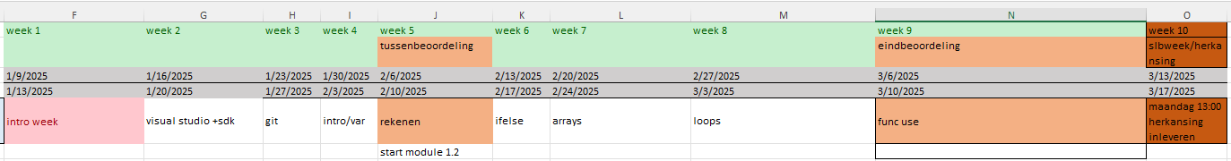
Schema
Onder voorbehoudt
Week 5 tussen beoordeling
Week 9 eindbeoordeling
Via simulise

Slide 4
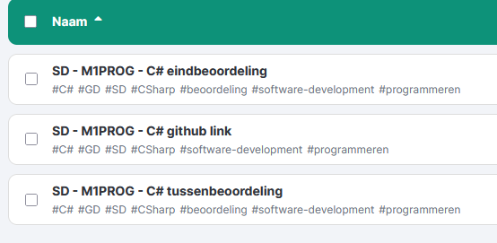

Simulise opdracten
https://ma.simulise.com/
Als het goed is zie je:
SD –M1Prog C# github opdrachten

Slide 5

Nieuw project maken
Maak een nieuwe map
Deze geef je de naam van je project
Notes:
Laat de teams zien!
Even voordoen in visual studio

Slide 6

Nieuw project maken
Open een terminal/cmd
Zorg dat je in de nieuwe directory zit
TIP: rechter muis op de directory in vs code
dotnet new console –use-program-main
Notes:
Laat de teams zien!
Even voordoen in visual studio

Slide 7

Nieuw project maken
Dan krijg je nieuwe files:
Program.cs:
Waar je code schrijft
Rekenmachine.csproj
De project file, heeft de compiler nodig
Notes:
Laat de teams zien!
Even voordoen in visual studio

Slide 8
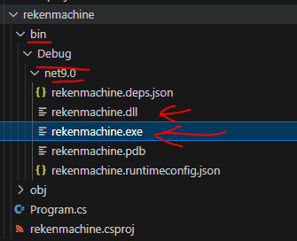
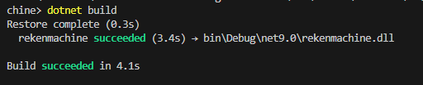
Compiler?
Maak van code een binary
Een programma
Diablo4.exe
Signal.exe
Outlook.exe
dotnet build
.dll?
Dynamic link library
Notes:
Laat de teams zien!
Even voordoen in visual studio

Slide 9

run
Programma draaien?
Dotnet run
Developer
Of dubbelclick de .exe
user
Notes:
Laat de teams zien!
Even voordoen in visual studio

Slide 10
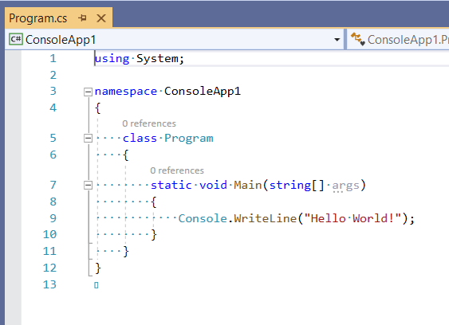
Eerste c# file
static void Main function
Is waar je code start
noemen we vaak the entrypoint
Namespace?
opberg doos voor code
voorkomt dubbele namen
Class
opberg doos voor functionaliteit

Slide 11
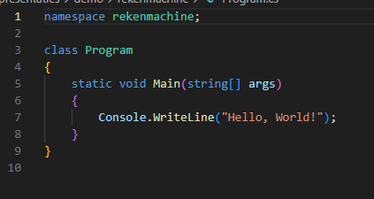


Main
Static void Main(String[] args)
Startpunt
NOOIT de naam aanpassen
Er mag maar 1 Main in je hele project zijn
Is een function
String[] args
Notes:
Laat de teams zien!
Even voordoen in visual studio

Slide 12

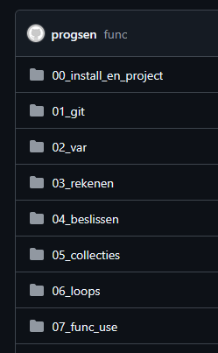
Vak halen
Let op
je opdrachten moeten wel compilen en werken!
Maak de opdrachten in de les
Tijdens de week dat je ze gekregen hebt
Bij vermoeden van kopiëren krijg je nieuwe opdrachten, voorkom dit aub!

Slide 13
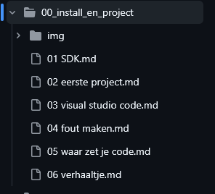
Opdrachten
https://github.com/progsen/M1Prog_cs1
Bookmark deze site!

Slide 14
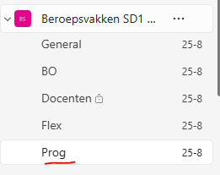
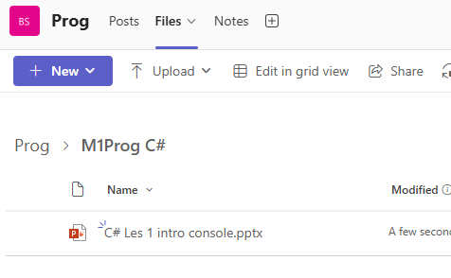
Presentaties
In teams
Als ik wat te melden heb staat het daar!
Hidden channel

Slide 15
Demo
Visual studio code
Dotnet run
Dotnet new console –use-program-main
fouten

Slide 16

Extra als je klaar bent
https://github.com/progsen/cs1_opdrachten_md/tree/main/extra

